Slide 1
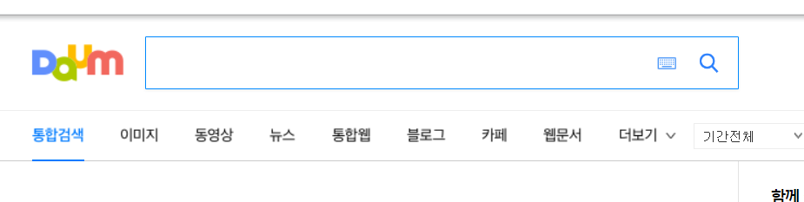
실습1 문제
터미널 창에서 파이썬으로 https://www.daum.net에 접속해서 해수욕장을 검색해 보세요
조건 : 검색 창 엘리먼트는 id를 이용해서 찾고
검색버튼은 XPATH를 이용해서 찾아서 실행

Slide 2
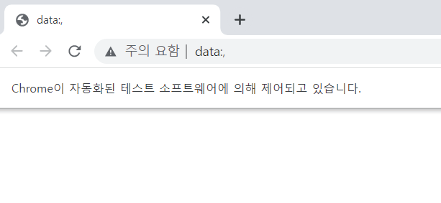
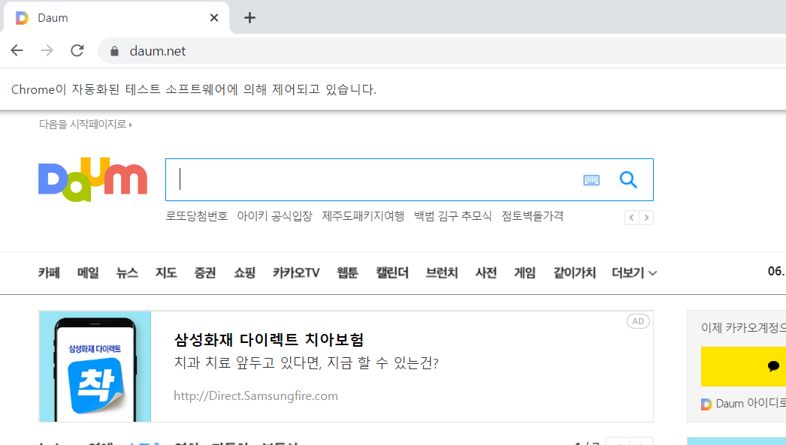
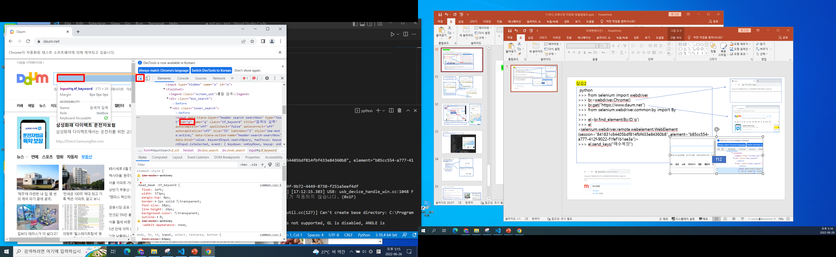
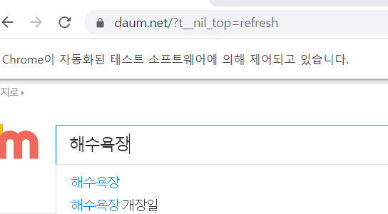
실습1 정답
python
>>> from selenium import webdriver
>>> br=webdriver.Chrome()
>>> br.get("https://www.daum.net")
>>> from selenium.webdriver.common.by import By
>>>
>>> el=br.find_element(By.ID,'q')
>>> el
<selenium.webdriver.remote.webelement.WebElement (session="841831c64405bdf814fbf433e84360b8", element="b85cc554-a777-412f-9022-f1fef1b1ae3a")>
>>> el.send_keys("해수욕장")
f12

Slide 3
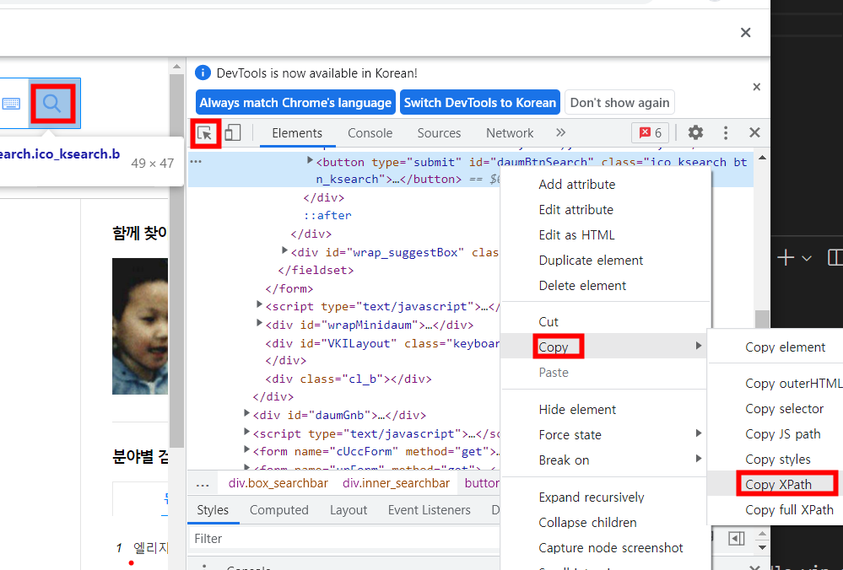
>>> el=br.find_element(By.XPATH,'//*[@id="daumSearch"]/fieldset/div/div/button[3]')
>>> el.click()
>>> br.quit()

